Slide 1

Proyecto Desplastificando
Articulación con las distintas áreas del conocimiento

Slide 2
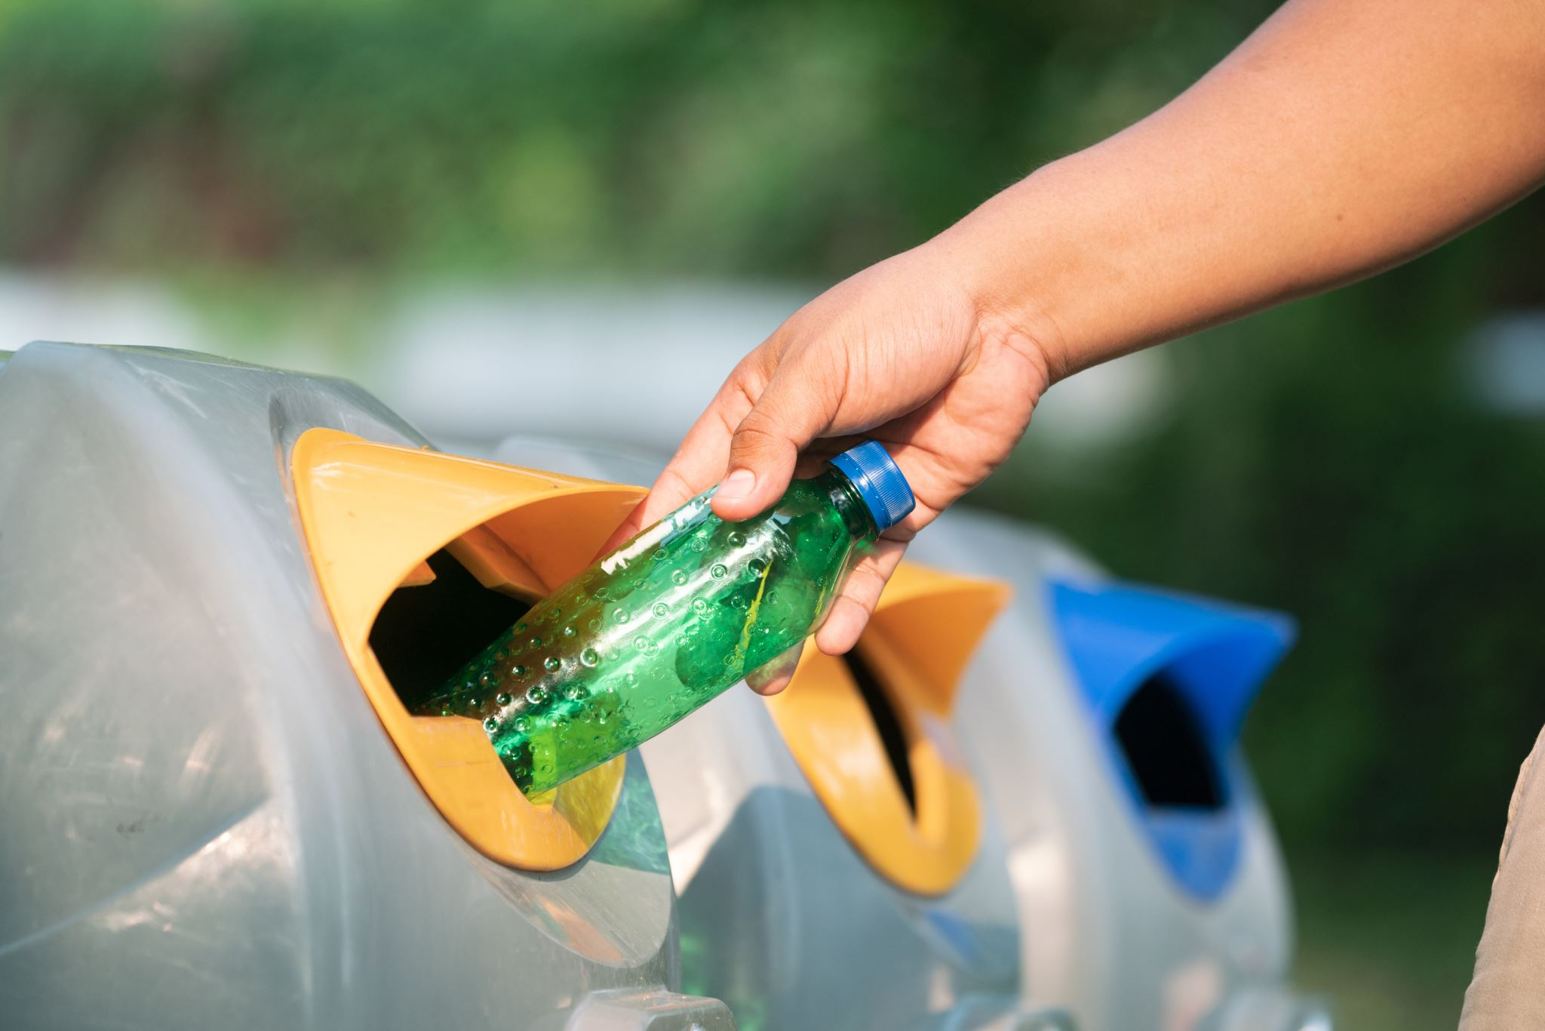
OBJETIVO GENERAL
Contribuir a la reducción de la contaminación generada por el uso del plástico en la Comuna 4 del municipio de Pitalito, Huila, con el fin de promover prácticas ambientalmente responsables y mejorar la calidad de vida de sus habitantes.

Slide 3
OBJETIVO ESPECIFICOS
Identificar y analizar las fuentes y tipos de contaminación plástica presentes en la Comuna 4, mediante estudios de mapeo y evaluación de los patrones de consumo.
Diseñar y aplicar secuencias didácticas promoviendo prácticas responsables en el uso y disposición del plástico.

Slide 4
OBJETIVO ESPECIFICOS
Establecer alianzas con instituciones educativas, empresas locales, y organizaciones comunitarias para desarrollar actividades conjuntas que impulsen la concientización y la adopción de prácticas sostenibles.
Fomentar la participación de la comunidad en programas de reciclaje y gestión de residuos, estableciendo puntos de recolección selectiva y promoviendo el reciclaje en los hogares y negocios locales.

Slide 5
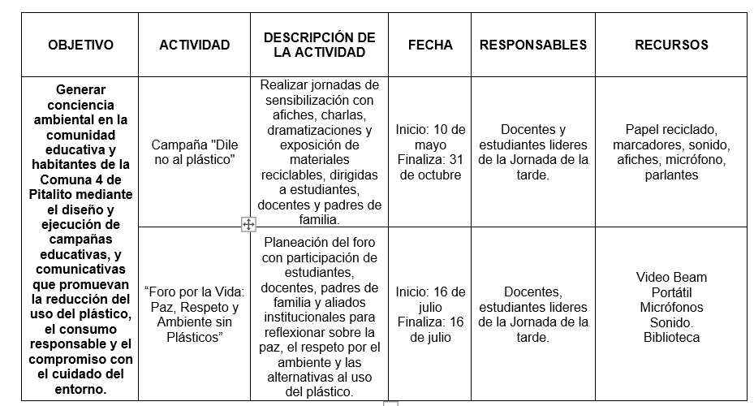

Slide 6
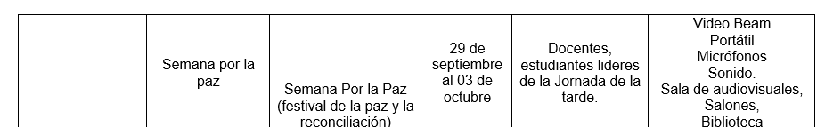

Slide 7
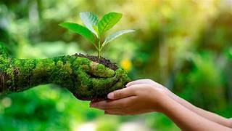
Sostenibilidad ambiental
Es la capacidad de los seres humanos para interactuar con el entorno de manera equilibrada, asegurando que los recursos naturales se utilicen de forma responsable, sin comprometer su disponibilidad para las generaciones futuras.
Implica proteger los ecosistemas, reducir la contaminación, fomentar el reciclaje, ahorrar energía y agua, y promover un estilo de vida consciente y respetuoso con la naturaleza. La sostenibilidad ambiental busca armonizar el desarrollo social y económico con el cuidado del planeta, garantizando así un futuro viable para todos los seres vivos. 🌱🌎

Slide 8
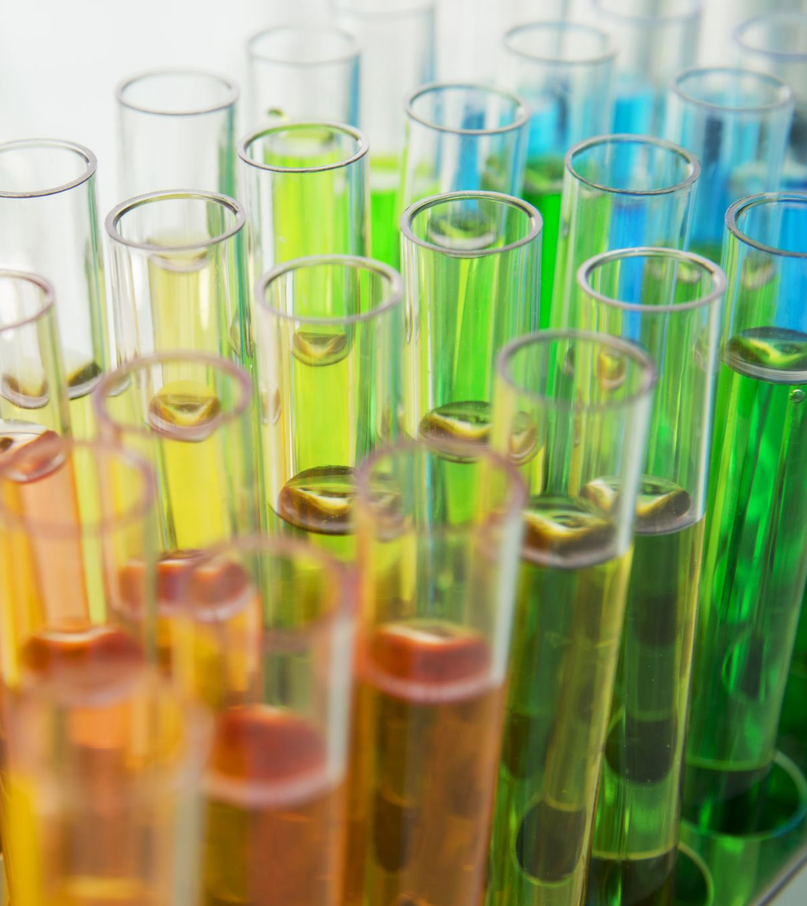
Ciencias Naturales
Experimentos con materiales reciclados
Impacto del plástico en el ambiente
Clasificación de residuos

Slide 9

Matemáticas
Recolección y análisis de datos
Tablas y gráficas de residuos
Porcentajes de reducción del plástico

Slide 10
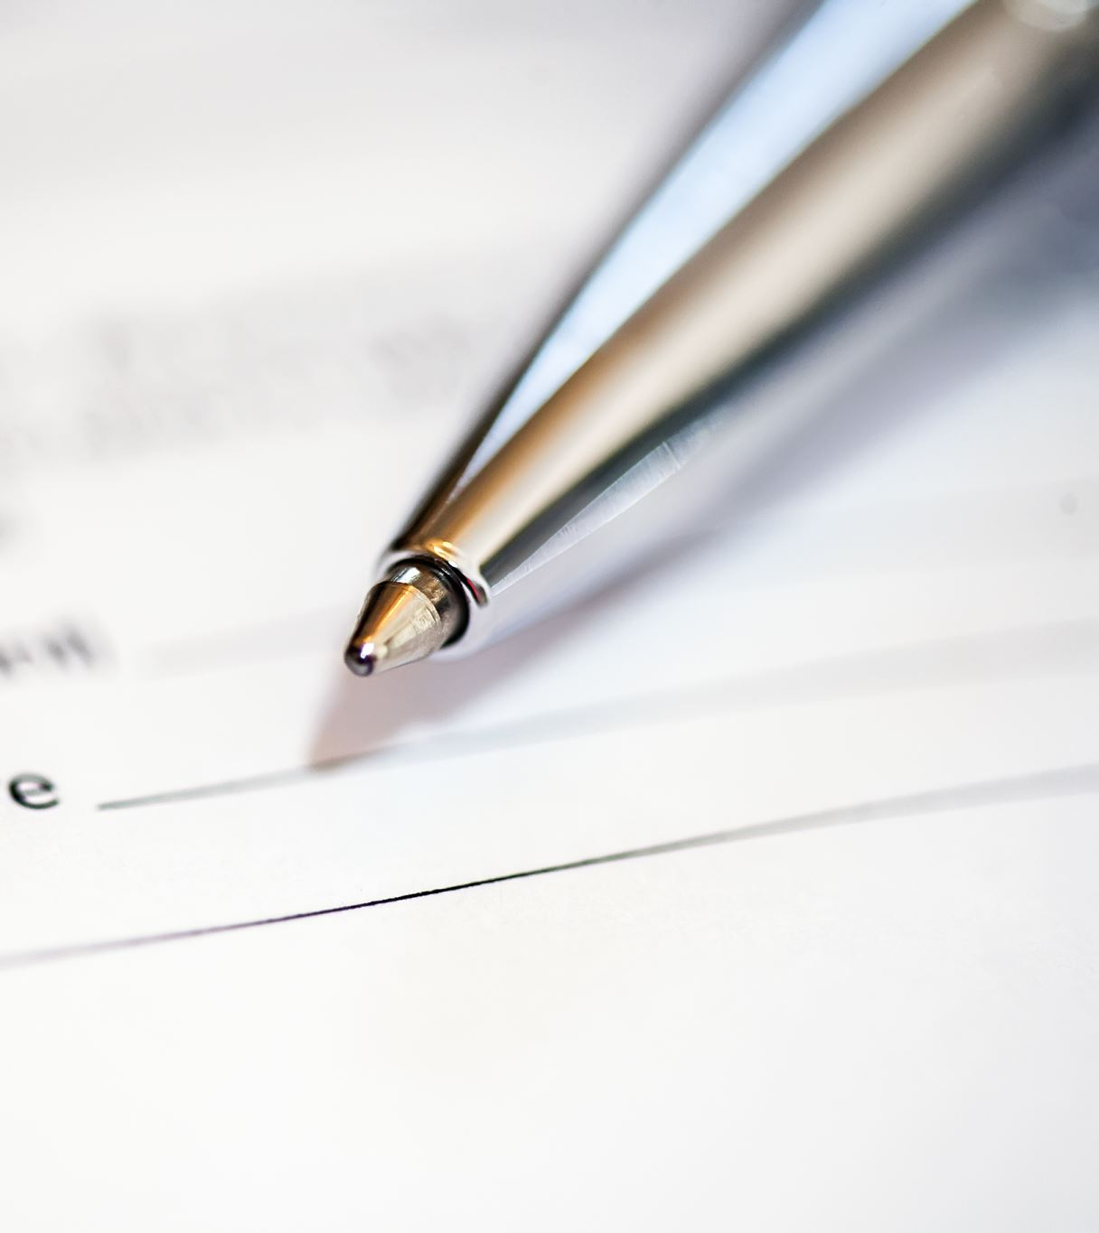
Lengua Castellana
Escritura de cuentos y poemas ecológicos y del Cuidado del ambiente
Textos argumentativos sobre el reciclaje
Campañas escritas

Slide 11
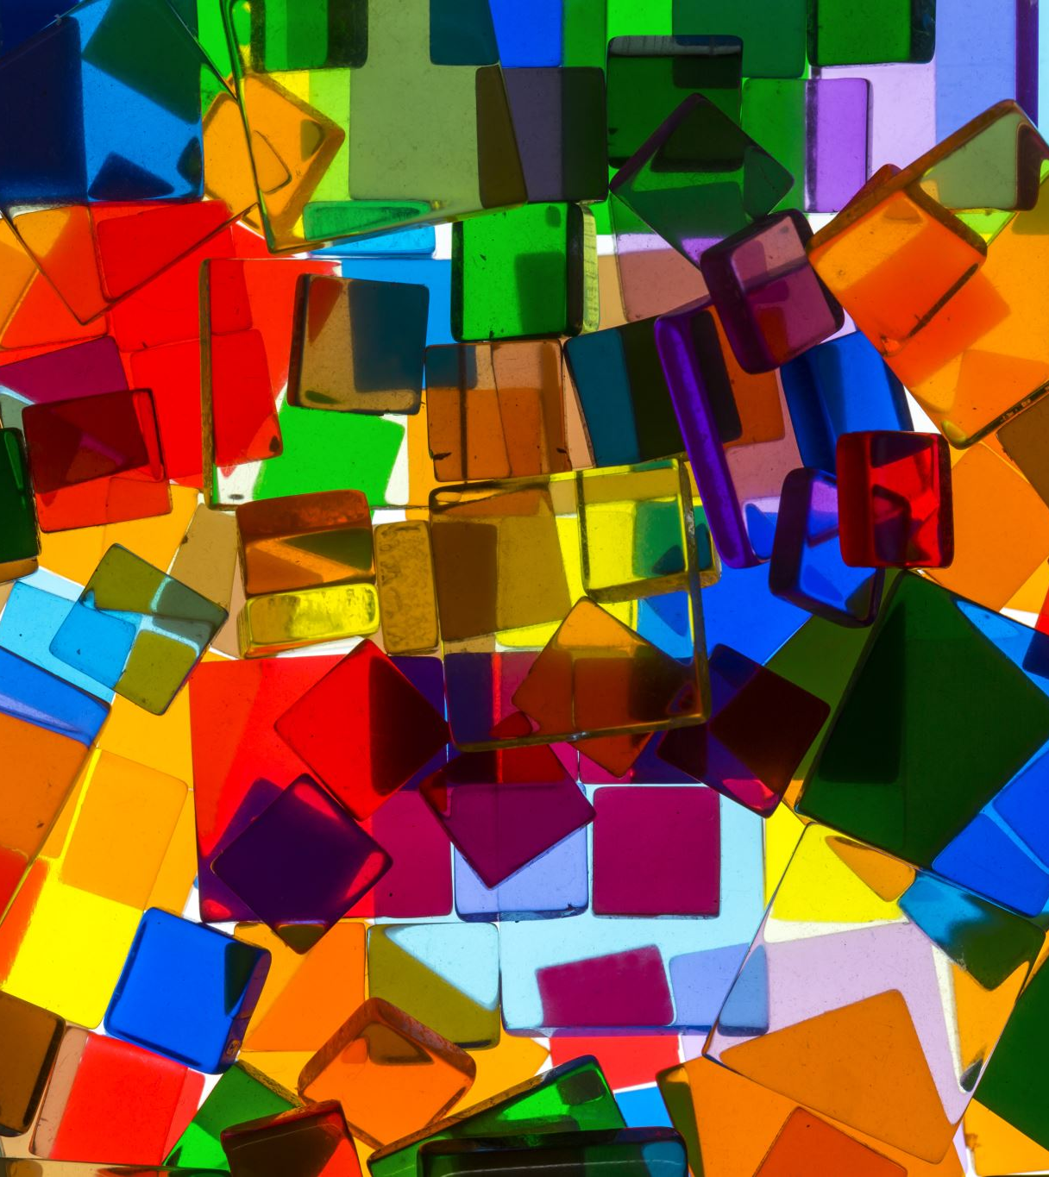
Educación Artística
Obras de arte con materiales reciclados
Muestras culturales ecológicas
Diseño de murales ambientales

Slide 12
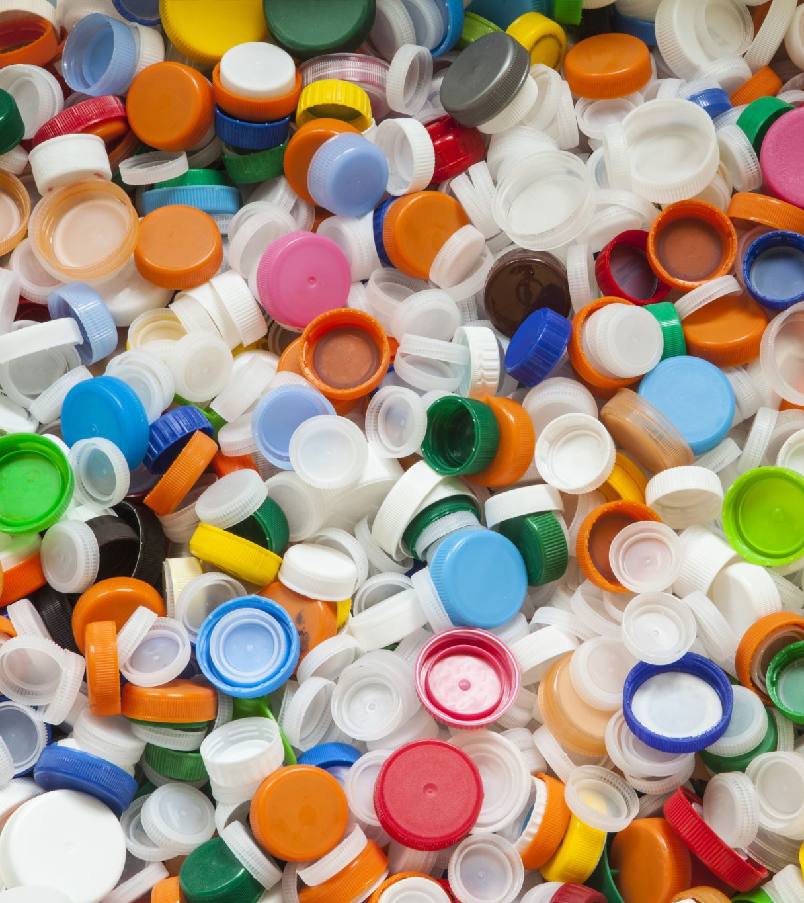
Ciencias Sociales
Problemáticas sociales del consume del plastico
Participación ciudadana y medio ambiente
Historia del uso del plástico

Slide 13

Tecnología
Diseño de soluciones practicos
Proyectos con material reutilizable
Innovación para reducir residuos

Slide 14

Educación Física
Juegos cooperativos con materiales reciclables
Actividades físicas que promueven la conciencia Ambiental
Rutas ecológicas en el entorno escolar

Slide 15

Ética y Valores
Reflexión sobre el consumo responsable
Promoción del cuidado del entorno
Responsabilidad y compromiso social

Slide 16

Religión
Valoración de la creación como don Divino
Oración y acciones por el planeta

Slide 17
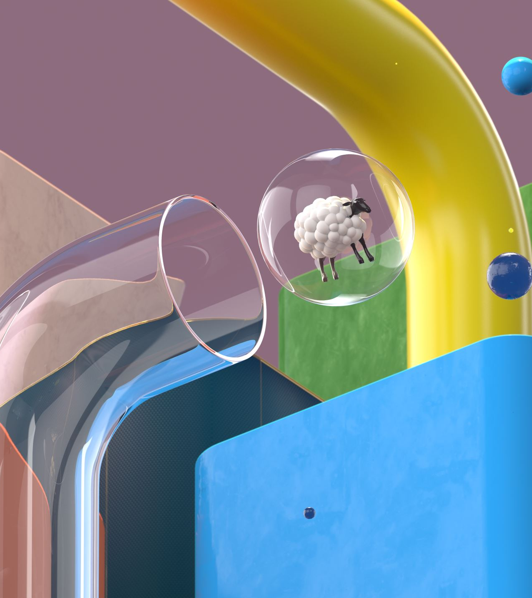
Física
Experimentos con materiales reciclados
Propiedades físicas del plástico
Reutilización en estructuras y mecanismos

Slide 18

Química
Composición química de los plásticos
Reacciones para descomponer residuos
Separación de materiales reciclables

Slide 19
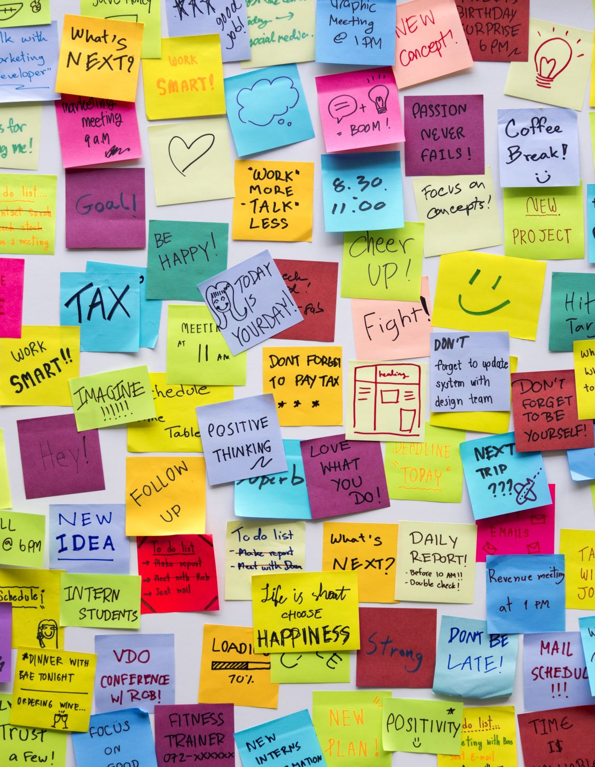
Inglés
Vocabulario ambiental en inglés
Presentaciones orales sobre reciclaje
Posters y campañas bilingües

